Slide 1
Basın Bülteni
NİSAN
2022
AĞIR TİCARİ
ARAÇLAR
DERNEĞİ

Slide 2
Ağır Ticari Araç Pazarı
(Kamyon/Çekici)
2022 yılı Ocak-Nisan dönemi Ağır Ticari araç pazarı, bir önceki yılın aynı dönemine göre %9 oranında azaldı. Bu dönemde satılan toplam araç sayısı 8.736 oldu.
Çekici satışları, 2022 yılı: Ocak-Nisan döneminde geçen yıla göre %4 oranında azalarak 5.238 adet olurken, 16 ton ve üstü kamyon satışları %20 oranında azalarak 2.209 adet oldu. 16 ton altı kamyon satışları da %9 oranında azalarak 1.289 adet oldu.
Toplam Ağır Ticari Araç Pazarı 2022 Nisan ayında bir önceki yılın Nisan ayına göre %19 azalmıştır. Çekici satışları %26 oranında, 16 ton ve üstü kamyon satışları %13 oranında ve 16 ton altı kamyon satışları da %7 oranında azaldı.
2022 yılı Nisan ayı Ağır Ticari araç pazarı 2021 yılı Nisan ayına göre %19 azalarak 2.116 adet oldu.
2022 yılı Nisan ayında Çekici satışları bir önceki yılın aynı ayına göre %26 oranında azalarak 1.096 adet, 16 ton ve üstü Kamyon satışları %13 oranında azalarak 607 adet ve 16 ton altı kamyon satışları %7 azalarak 413 adet oldu.
Ağır Ticari araç pazarı (16 ton ve üstü Kamyon/Çekici) son 10 yıllık Nisan ayı ortalama satışlarına göre %7 azaldı. Çekici satışları son 10 yıllık Nisan ayı ortalama satışlarına göre %4 oranında artarken, Kamyon satışları %22 oranında azaldı.

Slide 4
Semi-Treyler Araç Pazarı
2022 yılı Ocak-Nisan dönemi Semi-Treyler araç pazarı, bir önceki yılın aynı dönemine göre %14 oranında arttı. Satış adedi ise 3.585 oldu.
Toplam Semi-Treyler Araç Pazarı 2022 yılı Nisan ayında bir önceki yılın Nisan ayına göre %34 oranında artarak 1.226 adet olarak gerçekleşti.

Slide 5
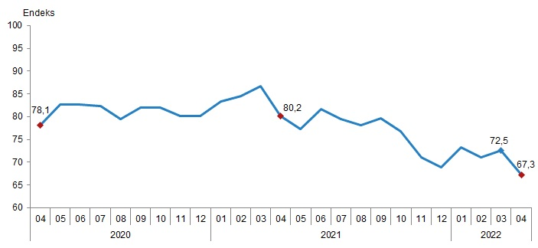
Genel Ekonomik Görünüm
PMI VE İLİŞKİLİ TEMEL VERİLER
ISO tarafından yayınlanan PMI verisi Nisan ayında üstüste ikinci ayda da negatif değişim göstermiş, çok az da olsa bir düşüşle 49,4 den 49,2 ye gerilemiştir. Bilindiği üzere 50 nin altındaki değerler küçülme yönlü olarak kabul edilmektedir. Nisan ayındaki bu olumsuz tablonun en büyük nedeni talepteki düşüşler, maliyetlerdeki artışlar ve Ukrayna savaşı olarak gösterilmektedir.
ENFLASYON VERİLERİ
TCMB’in yayınladığı verilere göre tüketici fiyatları Nisan ayında yüzde 7,25 oranında artmış, yıllık enflasyon 8,83 puan yükselişle yüzde 69,97
olarak gerçekleşmiştir. Bu artışa en belirgin katkı başta gıda olmak üzere enerji ve hizmet gruplarından gelmiştir. Özellikle gıdada bir önceki ay yataya yakın
seyreden taze meyve ve sebze fiyatları bu dönemde yüksek artış sergilemiştir. Enerji enflasyonu, doğal gaz ve şebeke suyu fiyatları da ciddi artış
kaydetmiştir. KDV indirimine uğrayan temel mal gruplarında ise dayanıklı tüketim malları haricinde bir fiyat düşüsünden bahsetmek mümkündür.
Yurt içi üretici fiyatları ise Nisan ayında yüzde 7,67 oranında artmış, yıllık enflasyon 6,85 puan yükselişle yüzde 121,82 olmuştur. Emtia fiyatlarındaki yüksek seviyeler, tedarik zincirlerindeki aksaklıklar ve yurt içi enerji maliyetlerindeki artışlar üretici fiyatlarını olumsuz etkilemeye devam etmiştir.
GÜVEN ENDEKSİ Türkiye İstatistik Kurumu ve Türkiye Cumhuriyet Merkez Bankası işbirliği ile yürütülen tüketici eğilim anketi sonuçlarından hesaplanan mevsim etkilerinden arındırılmış tüketici güven endeksi, Nisan ayında bir önceki aya göre %7,3 oranında azaldı; Mart ayında 72,5 olan endeks, Nisan ayında 67,3 oldu.
Notes:
Küresel Bileşik PMI Endeksi : https://tradingeconomics.com/world/composite-pmi

Slide 6
İŞSİZLİK ORANI
TÜİK Hanehalkı İşgücü Araştırması sonuçlarına göre; 15 ve daha yukarı yaştaki kişilerde işsiz sayısı 2022 yılı Şubat ayında bir önceki aya göre 178 bin kişi azalarak 3 milyon 579 bin kişi olmuştur. İşsizlik oranı ise 0,5 puanlık azalış ile %10,7 seviyesinde gerçekleşmiştir. İşsizlik oranı erkeklerde %9,3 iken kadınlarda ise %13,4 olarak tahmin edilmektedir.
DIŞ TİCARET ENDEKSLERİ
Türkiye İstatistik Kurumu ile Ticaret Bakanlığı iş birliğiyle oluşturulan genel ticaret sistemi kapsamında üretilen geçici dış ticaret verilerine göre; ihracat 2022 yılı Mart ayında, bir önceki yılın aynı ayına göre %19,8 artarak 22 milyar 709 milyon dolar, ithalat %30,7 artarak 30 milyar 878 milyon dolar olarak gerçekleşmiştir. İhracatın ithalatı karşılama oranı aşağıdaki tabloda da görüldüğü üzere bir önceki yılın ilk üç ayında %81,8 iken bu oran 2022in ilk 3 ayında maalesef %69,5 e gerilemiştir.

Slide 7
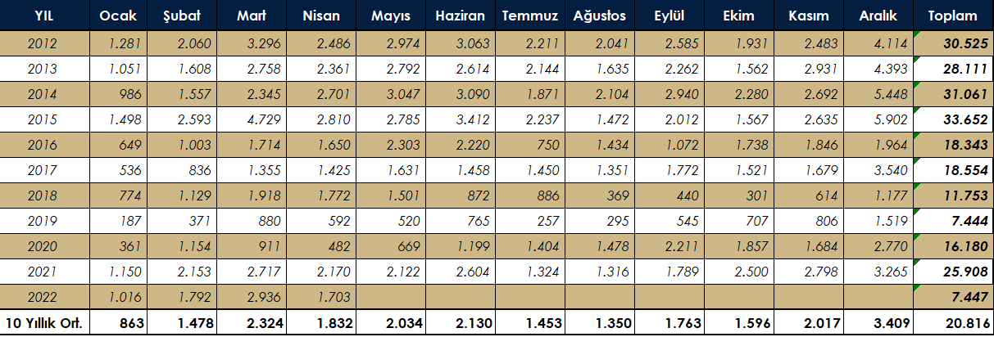
Ağır Ticari Araç Pazarı
(16 ton ve üstü 10 yıllık Satış Gelişimi)

Slide 8
Perakende Satışlar Yerli / İthal Dağılımı
Ağır Ticari Araç Pazarı
PERAKENDE SATIŞLAR YERLİ/İTHAL DAĞILIMI (NİSAN 2022)
MARKA | YERLİ | İTHAL | TOPLAM
FORD TRUCKS | 281 | 0 | 281
ISUZU | 253 | 0 | 253
IVECO | 0 | 230 | 230
MAN | 0 | 21 | 21
MERCEDES | 826 | 88 | 914
RENAULT | 0 | 181 | 181
SCANIA | 0 | 87 | 87
VOLVO | 0 | 149 | 149
TOPLAM | 1.360 | 756 | 2.116
PERAKENDE SATIŞLAR YERLİ/İTHAL DAĞILIMI (OCAK-NİSAN 2022)
MARKA | YERLİ | İTHAL | TOPLAM
FORD TRUCKS | 1.959 | 0 | 1.959
ISUZU | 740 | 0 | 740
IVECO | 0 | 728 | 728
MAN | 0 | 310 | 310
MERCEDES | 3.538 | 251 | 3.789
RENAULT | 0 | 613 | 613
SCANIA | 0 | 204 | 204
VOLVO | 0 | 393 | 393
TOPLAM | 6.237 | 2.499 | 8.736

Slide 9
Semi-Treyler Araç Pazarı (5 Yıllık Satış Gelişimi)

Slide 10
Perakende Satış Adetleri
Semi-Treyler Araç Pazarı
PERAKENDE SATIŞ ADEDİ (NİSAN 2022)
MARKA | KOLUMAN | KRONE | SCHMITZ | TIRSAN | TOPLAM
TENTELİ/PERDELİ | 130 | 129 | 89 | 548 | 896
KUTU TİPİ | 0 | 0 | 0 | 9 | 9
FRİGORİFİK | 0 | 47 | 85 | 21 | 153
PLATFORM | 36 | 35 | 0 | 40 | 111
SASİ ARAÇLAR | 0 | 0 | 0 | 5 | 5
DÖKME YÜK | 0 | 0 | 0 | 33 | 33
SIVI YÜK | 0 | 0 | 0 | 9 | 9
ÖZEL | 0 | 0 | 0 | 10 | 10
TOPLAM | 166 | 211 | 174 | 675 | 1.226
PERAKENDE SATIŞ ADEDİ (OCAK-NİSAN 2022)
MARKA | KOLUMAN | KRONE | SCHMITZ | TIRSAN | TOPLAM
TENTELİ/PERDELİ | 272 | 418 | 380 | 1.509 | 2.579
KUTU TİPİ | 0 | 0 | 0 | 21 | 21
FRİGORİFİK | 0 | 68 | 329 | 52 | 449
PLATFORM | 98 | 122 | 0 | 130 | 350
SASİ ARAÇLAR | 4 | 0 | 0 | 30 | 34
DÖKME YÜK | 1 | 0 | 0 | 97 | 98
SIVI YÜK | 0 | 0 | 0 | 34 | 34
ÖZEL | 0 | 0 | 0 | 20 | 20
TOPLAM | 375 | 608 | 709 | 1.893 | 3.585

Slide 11
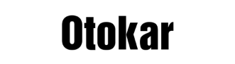
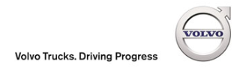
TAİD Hakkında
Kısa adı TAİD olan Ağır Ticari Araçlar Derneği, Mayıs 2000’de Ticari Araç İthalatçıları Derneği adıyla kurulmuştur. Kuruluş çalışmalarına 1999 yılında başlayan TAİD, Avrupa’nın önde gelen ticari araç üreticilerinin ülkemizdeki ithalatçılarını bir dernek çatısı altında toplamıştır.
Derneğin amacı, Ülkemizde yerleşik ağır ticari araç (azami yüklü ağırlığı 3,5 ton ve üzeri ticari taşıt araçları ve bunların tamamlayıcısı treyler ve diğer üstyapılar) imalatçı, ithalatçı ve distribütörlerini temsilen kullanıcı sektörlerin Avrupa Birliği normları doğrultusunda gelişimini sağlamak, tüketici ve toplum yararına taşımacılık sektörü ile ilgili diğer kuruluşlarla işbirliğinde bulunmak ve sektör mensuplarının hak ve yararlarını gözetmektir.
TAİD Üyeleri
Anadolu Isuzu Otomotiv Sanayii ve Ticaret A.Ş.
Doğuş Otomotiv Servis ve Tic. A.Ş.
Ford Otomotiv Sanayi A.Ş.
Iveco Araç Sanayi ve Tic. A.Ş.
Koluman Motorlu Araçlar A.Ş.
Krone Trailler Int. Tic. Ltd. Şti.
MAN Kamyon ve Otobüs Tic. A.Ş.
Mercedes-Benz Türk A.Ş.
Otokar Otomotiv ve Savunma San. A.Ş.
Schmitz Cargobull Treyler San.Tic.Ltd.Şti.
Temsa İş Makinaları İmalat Paz. ve Satış A.Ş.
Tırsan Treyler Sanyi Tic. Ve Nakliyat A.Ş.
Volvo Group Otomotiv Tic. Ltd. Şti.
TAİD İletişim
Mustafa Şehirli
Genel Sekreter
taid@taid.org.tr

